Slide 1
Данная презентация иллюстрирует реализацию программы
«Музей пришел в класс»
На слайдах представлено:
оформление класса материалами, рассказывающими о писателях-фронтовиках;
на полках располагаются поделки, сделанные руками учеников в тематике «ВОВ 1941-1945г.»;
представлен сборник рассказов, идея которого возникла благодаря программе «Музей пришел в класс».
Все мероприятия, связанные с воплощением программы «Музей пришёл в класс», принадлежит Агатовой Виктории Дмитриевне, учителю русского языка и литературы, школы №2006 г. Москвы.

Slide 2

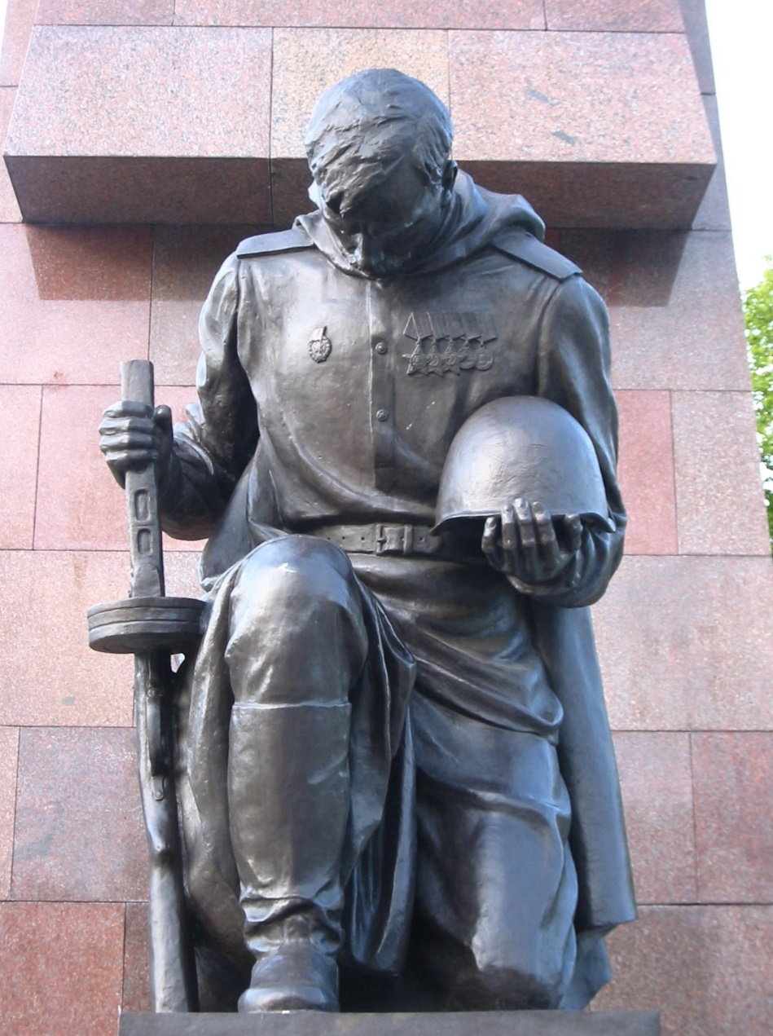
Музей пришёл в класс

Slide 3
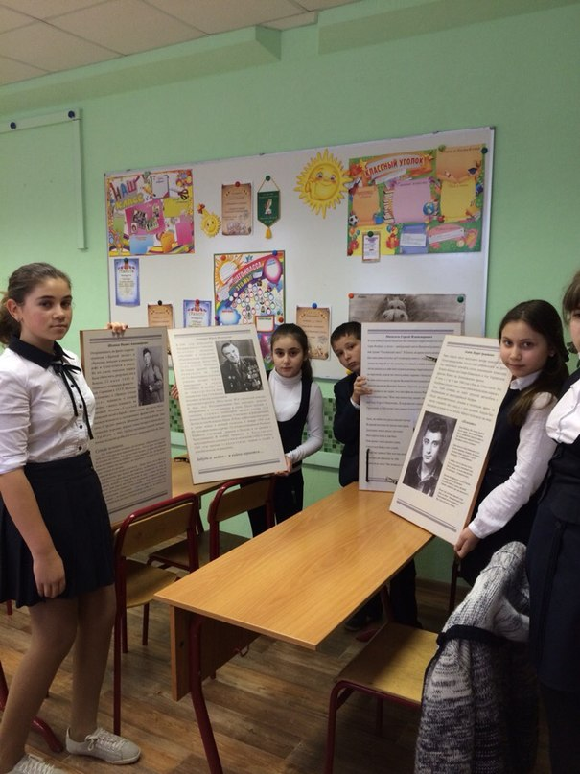
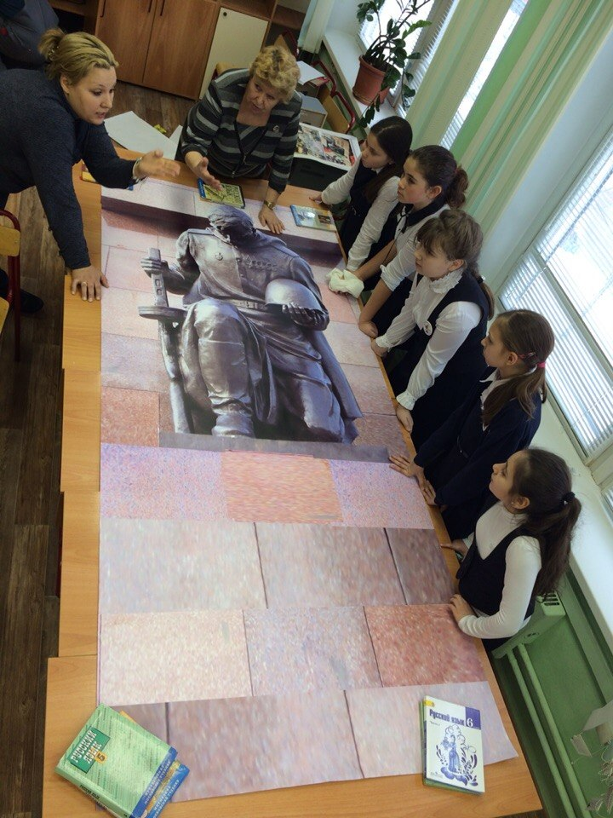
В начале пути

Slide 4
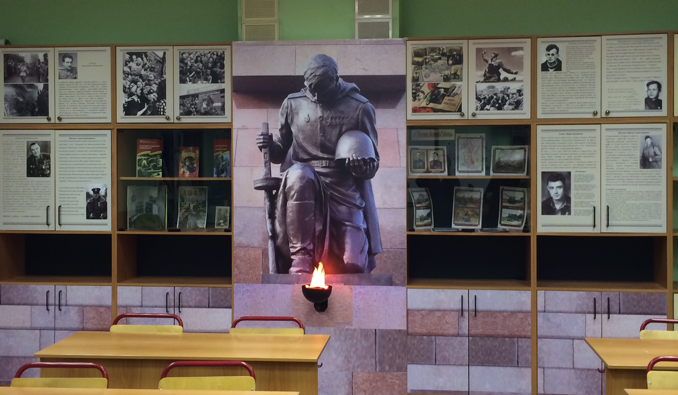
Музей пришел в класс

Slide 5
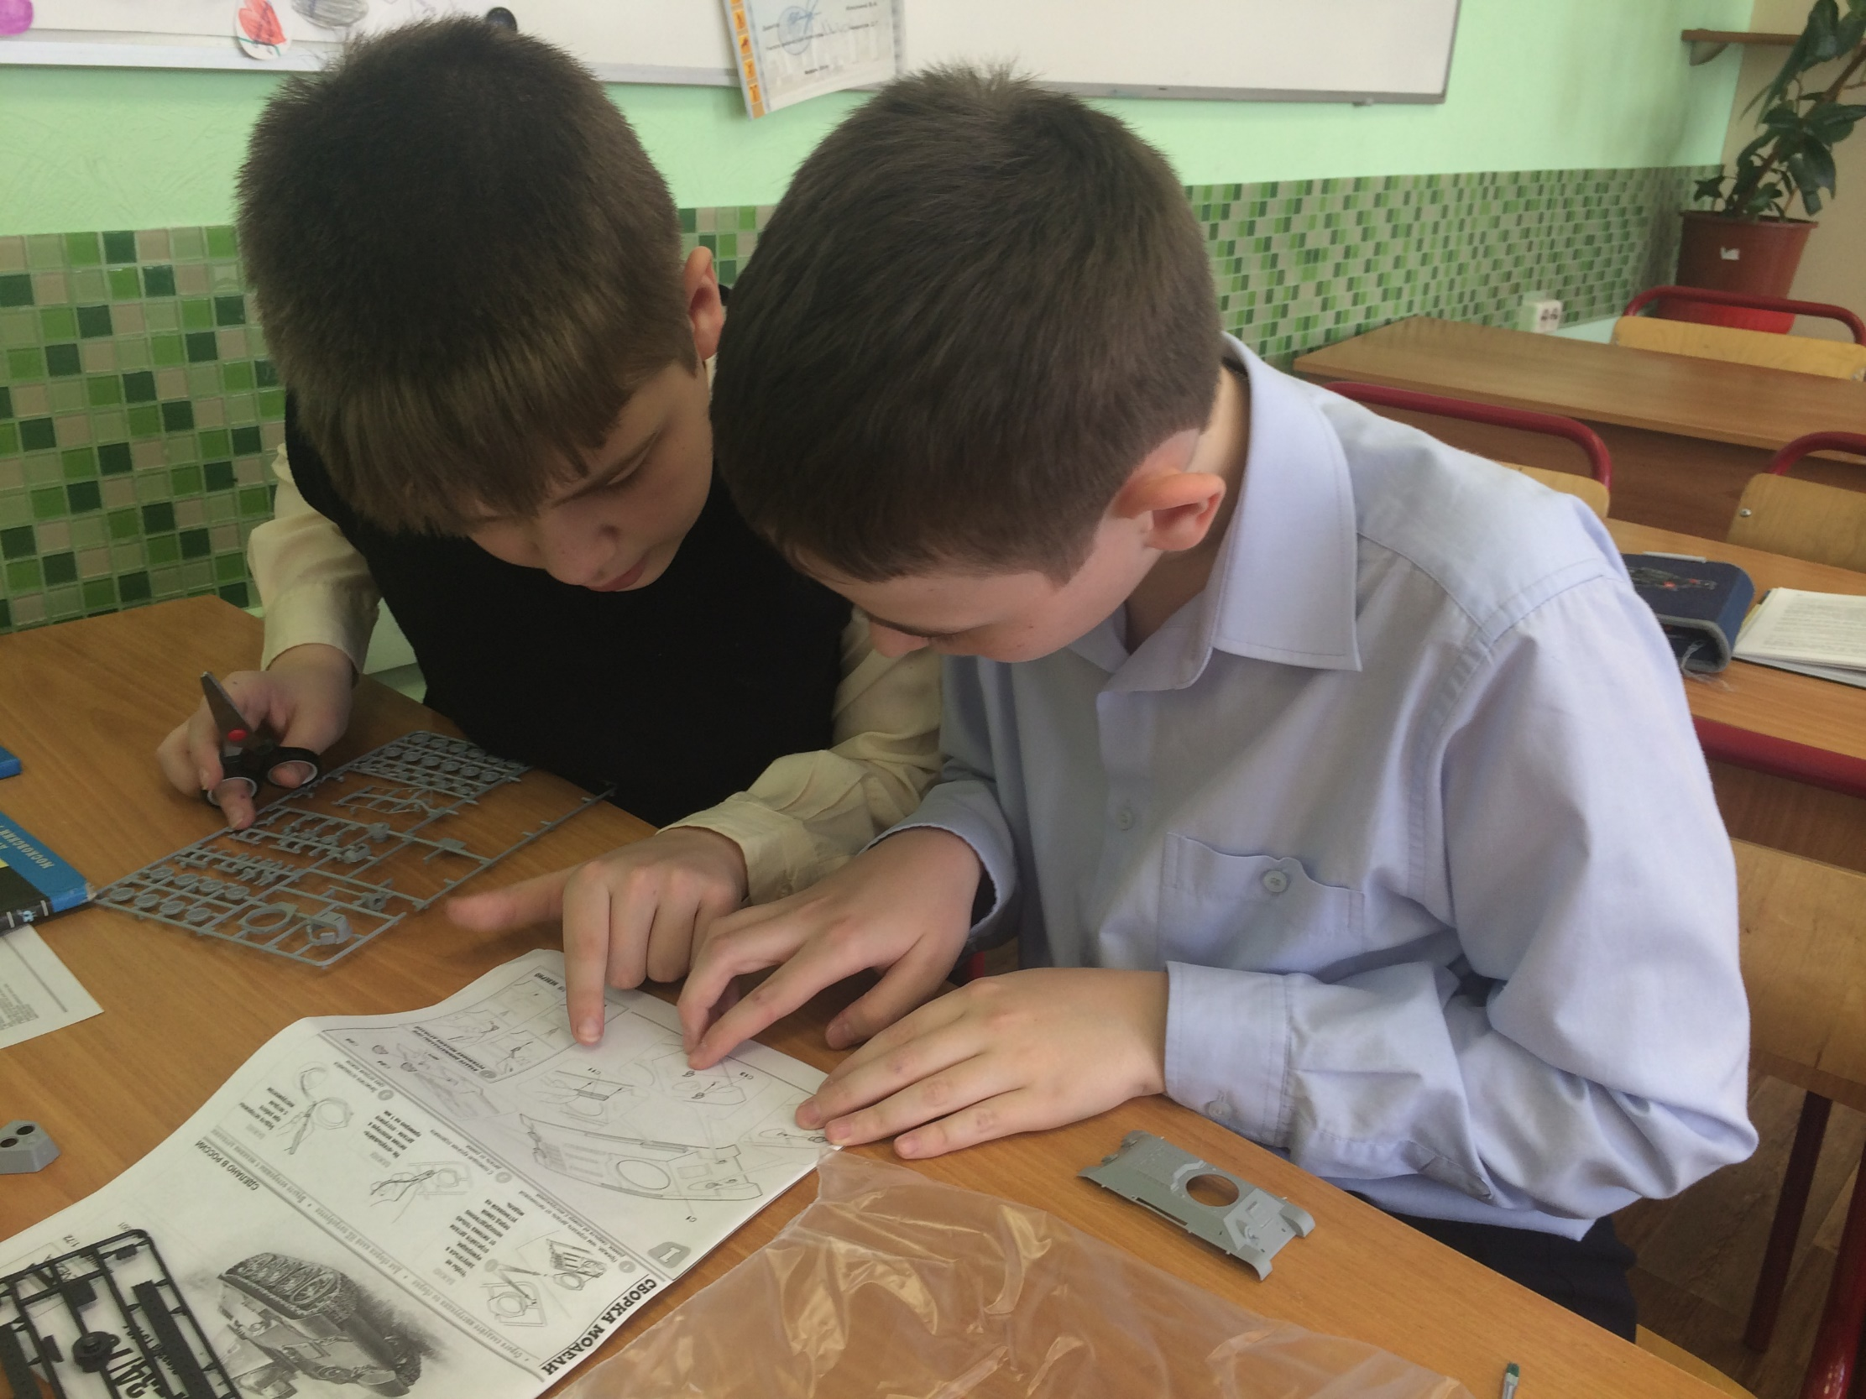
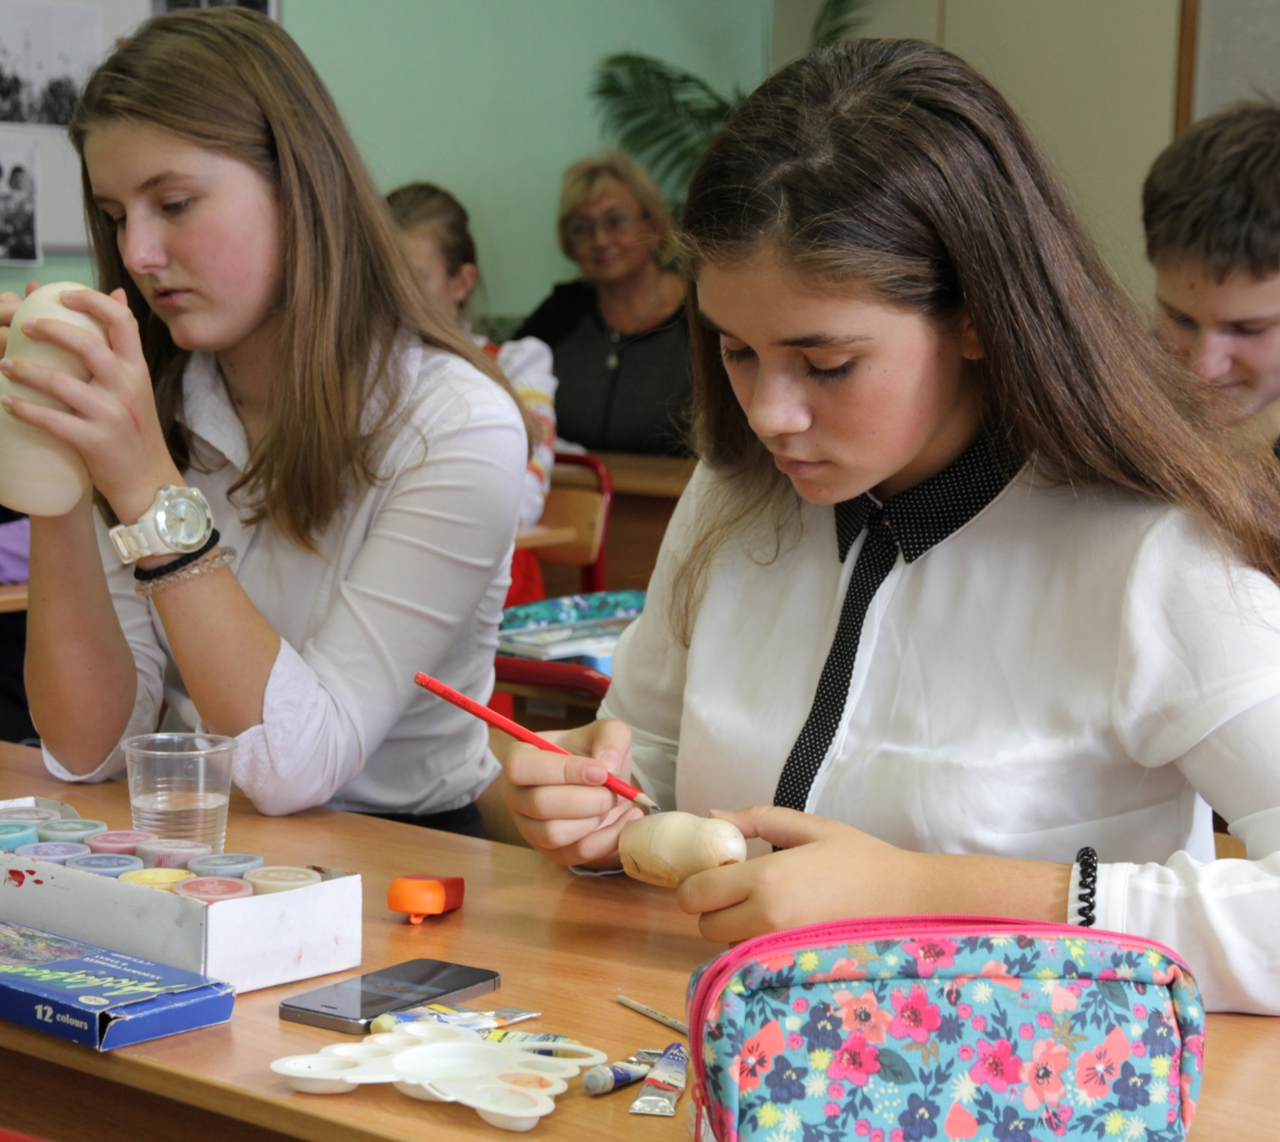
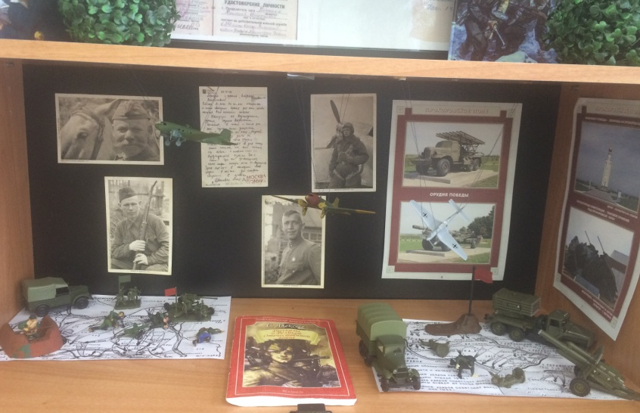
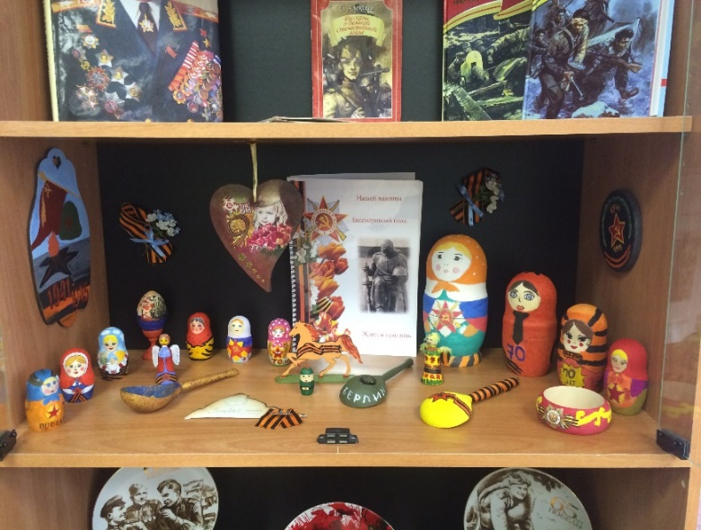
Пополнение музея

Slide 6
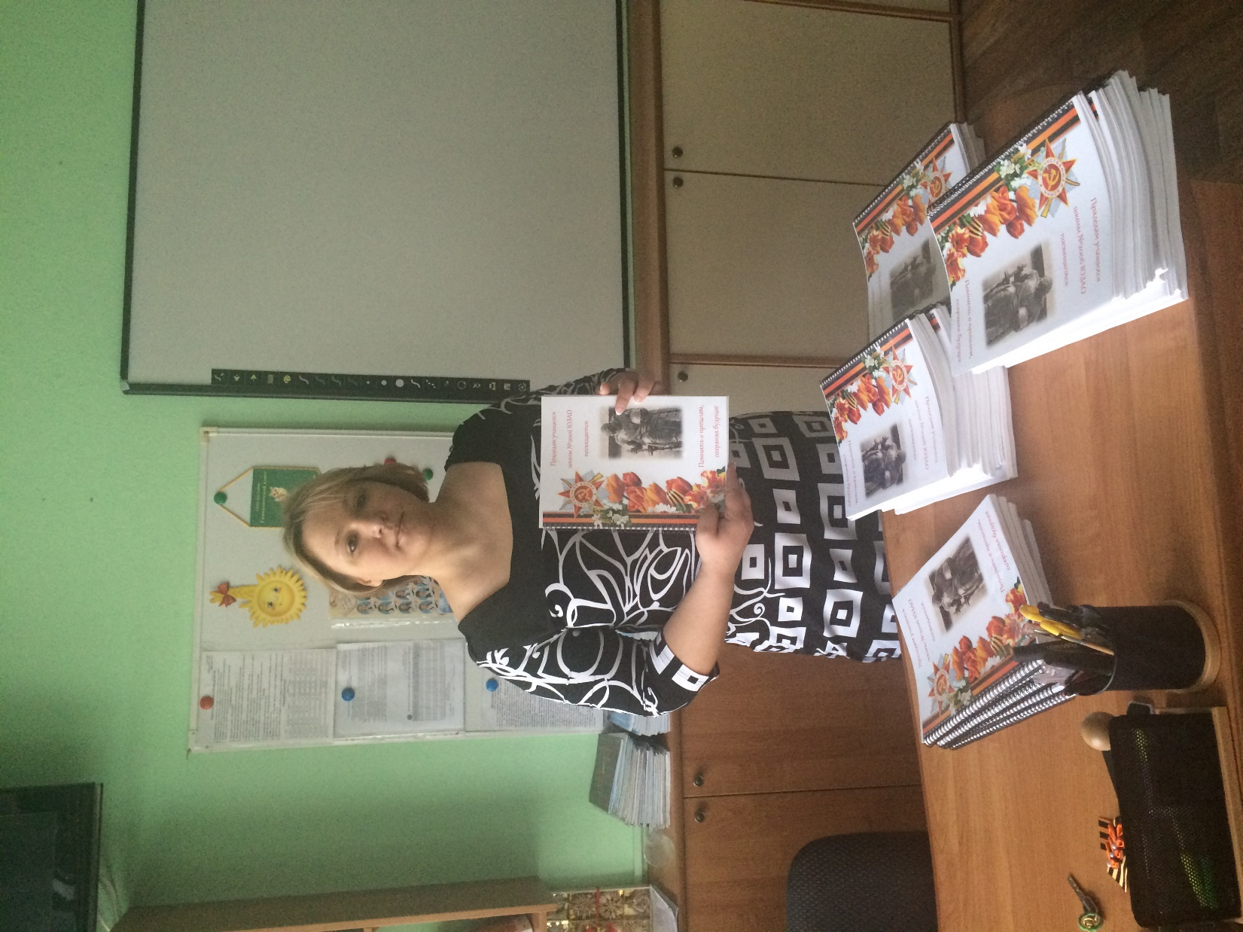

Издание сборника рассказов
учеников о прадедах,
воевавших на войне 1941-1945

Slide 7
